Slide 1
Transacciones

Slide 2
Concurrencia
Datos inconsistentes
  En una BD se puede generar inconsistencia cuando se detiene un sistema, por problemas de suministro, de hardware, cuando varios usuarios acceden al mismo dato, etc. Para solucionar esto existen:
    Transacciones
    Niveles de aislamiento
    Bloqueos

Slide 3

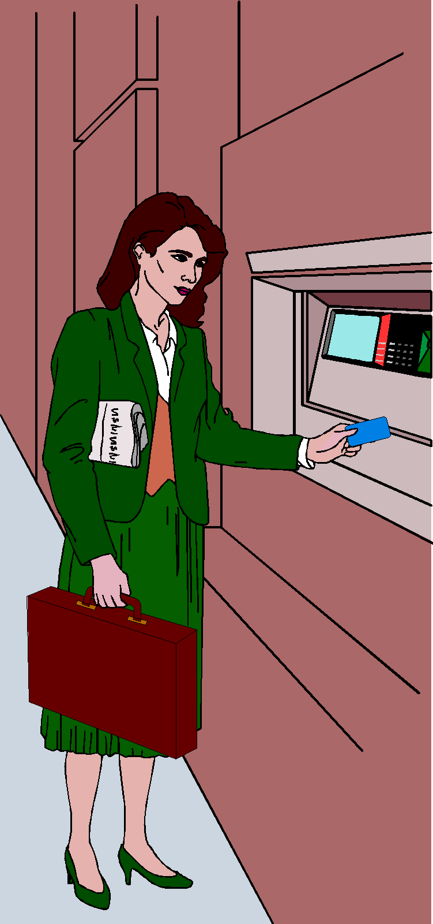
Concurrencia - Transacciones
Transferencia de dinero desde una cuenta corriente a otra:
monto
Cuenta fuente
Cuenta destino
Definición de la transacción:
Retirarse de la cuenta fuente disminuyendo (actualizando) el saldo en el monto a transferir.
Depositarse en la cuenta destino, aumentando su saldo con el monto.
Registrarse el evento (en una tabla para tal efecto)

Slide 4

Concurrencia - Transacciones
Transferencia de dinero desde una cuenta corriente a otra:
UPDATE ctacte SET saldo = saldo - 100
WHERE IdCuenta = 102
SE ACTUALIZA
LA BASE DE DATOS
PERO ANTES DE
ACTUALIZAR EL
SALDO DE LA
CUENTA DESTINO ...
La BD no está íntegra !!! Donde quedó el dinero ???
APAGON

Slide 5
Concurrencia - Transacciones
Transferencia de dinero desde una cuenta corriente a otra:
UPDATE ctacte SET saldo = saldo - 100
WHERE IdCuenta = 102
UPDATE ctacte SET saldo = saldo + 100
WHERE IdCuenta = 158
INSERT INTO movim (idMov, tipoMov, fecha, ctaOri, ctaDest, monto)
VALUES ( 10256, 8,CURRENT_DATE,
102, 258, 100 )
COMMIT
Sale de una cuenta
Se agrega a la otra
Se asienta el movimiento
recién se "compromete" a la base de datos con las acciones

Slide 6
Concurrencia - Transacciones
Transferencia de dinero desde una cuenta corriente a otra:
UPDATE ctacte SET saldo = saldo - 100
WHERE IdCuenta = 102
UPDATE ctacte SET saldo = saldo + 100
WHERE IdCuenta = 158
INSERT INTO movim (idMov, tipoMov, fecha, ctaOri, ctaDest, monto)
VALUES ( 10256, 8,CURRENT_DATE,
102, 258, 100 )
If (error en alguna de las instrucciones)
ROLLBACK
Else
COMMIT
Las modificaciones nunca se producen en la BD

Slide 7
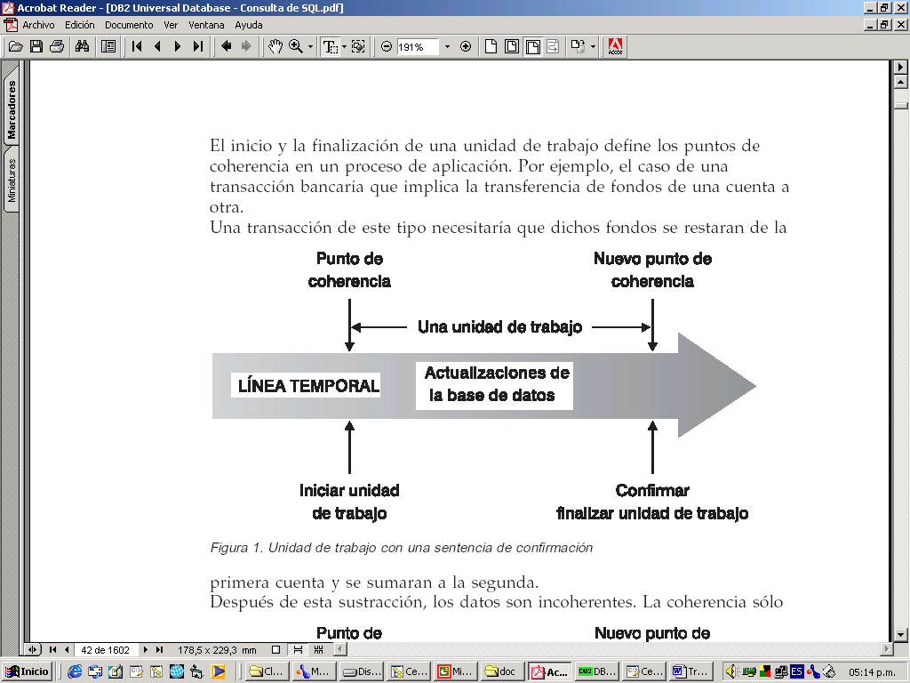
Concurrencia – Transacción o Unidad de Trabajo
Es una secuencia recuperable de operaciones dentro de un proceso
de aplicación, la secuencia te agrupa como un todo.

Slide 8
Concurrencia – Transacción o Unidad de Trabajo
Se inicia cuando:
  Se inicia un PA.
  Termina la UT anterior por otro motivo que no sea el fin del PA.
Finaliza cuando:
  Se pide la confirmación de los cambios.
  Se pide la retrotracción de los cambios.
  Finaliza el PA.
El inicio y finalización de una UT definen los puntos de
coherencia.

Slide 9
Concurrencia – Transacción o Unidad de Trabajo
Las Transacciones seguras deben cumplir con:
Propiedades ACID: acrónimo de Atomicity, Consistency, Isolation and
Durability: Durabilidad, Aislamiento, Consistencia e Indivisibilidad
Atomicidad: asegura que la operación se ha realizado o no, y por lo tanto ante un fallo del sistema no puede quedar a medias.
Consistencia: asegura que sólo se empieza aquello que se puede acabar. Solo se ejecutan aquellas operaciones que no van a romper la reglas y directrices de integridad de la base de datos.
Aislamiento: asegura que una operación no puede afectar a otras. Esto es, dos transacciones sobre la misma información nunca generará ningún tipo de error.
Durabilidad: asegura que una vez realizada la operación, ésta persistirá y no se podrá deshacer aunque falle el sistema.

Slide 10
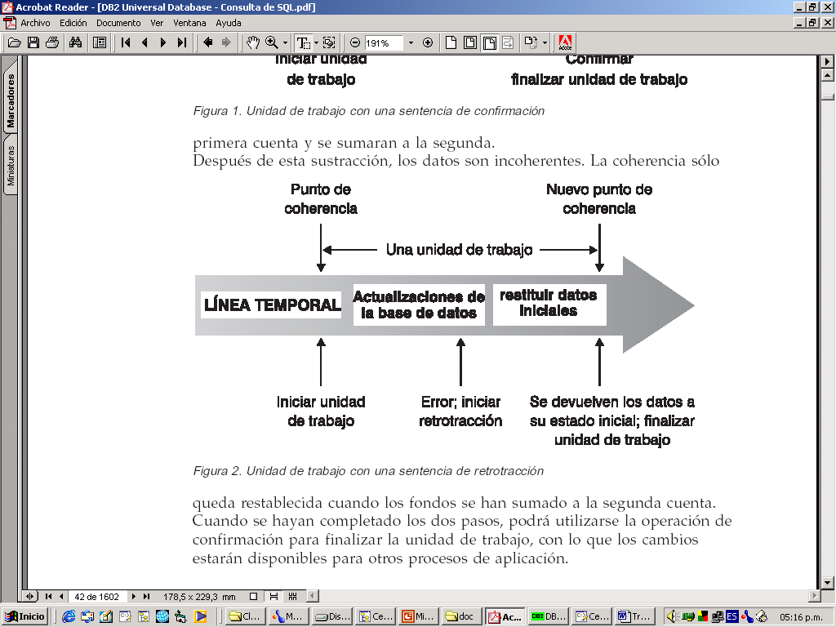
Concurrencia – Transacción o Unidad de Trabajo
Transacción con anomalía.

Slide 11
Concurrencia – Transacción o Unidad de Trabajo
Cuando una UT se inicia los datos que se manejan en ella son bloqueados para que otros procesos no ocasionen inconsistencia.
En el caso de retrotraer los cambios no efectuados (uncommitted data), para restaurar la consistencia de la BD, se usan de los archivos “Log” de transacciones, que continen:
  Información acerca de cada sentencia SQL ejecutada por una UT
  Además, si en esa UT fue o no ejecutada exitosamente (commit o rollback).

Slide 12
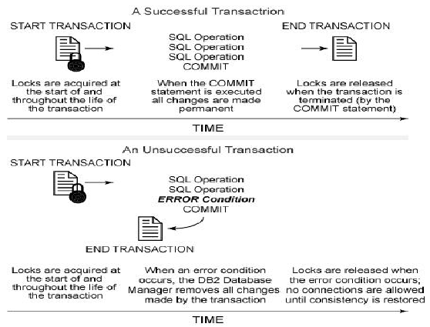
Concurrencia – Transacción o Unidad de Trabajo

Slide 13
Concurrencia – Transacción o Unidad de Trabajo
Mientras sea un solo proceso el que accede a los datos, no existen demasiados problemas y el uso de Transacciones los soluciona casi a todos.
¿Qué ocurre cuando los datos son accedidos por múltiples procesos simultáneamente?

Slide 14
Concurrencia – Anomalías en UT por concurrencia
Lectura falsa (uncommitted read)
UPDATE
ROLLBACK
Transacción 1 – T1
Modificación
por parte de T1
T1 retrotrae
los cambios
Tabla inicial
T2 consulta teniendo
en cuenta la
Modificación anterior
T2 maneja datos falsos
Transacción 2 – T2
SELECT

Slide 15
Concurrencia – Anomalías en UT por concurrencia
En resumen cuando se da un caso de Lectura falsa (uncommitted read)
Una instrucción dentro de transacción T1 hace algún tipo de modificación
Luego en otra transacción T2 se consultan los datos con esa modificación
Luego T1 retrotrae los datos al estado inicial (sin la modificación)
Por lo tanto T2 posee datos que no son reales (falsos)

Slide 16
Concurrencia – Anomalías en UT por concurrencia
Actualización perdida (lost update)
UPDATE
Transacción 1 – T1
Modificación
por parte de T1
Tabla inicial
T1 cree que su modificación fue echa
Modificación
por parte de T2
Transacción 2 – T2
UPDATE

Slide 17
Concurrencia – Anomalías en UT por concurrencia
En resumen cuando se da un caso de Actualización perdida (lost update)
Una instrucción dentro de transacción T1 hace algún tipo de modificación a un dato
Luego en otra transacción T2 alguna instrucción realiza otra modificación al mismo dato.
Luego T1 confirma los cambios y cree que su modificación fue echa correctamente pero en realidad se perdió

Slide 18
Concurrencia – Anomalías en UT por concurrencia
Lectura irrepetible (nonrepeatable read)
UPDATE
Transacción 1
COMMIT
Modificación
por parte de T1
T1 confirma los cambios
T2 emite nuevamente la misma consulta
y los datos difieren (datos modificados)
T2 emite una consulta
SELECT
Transacción 2
SELECT

Slide 19
Concurrencia – Anomalías en UT por concurrencia
En resumen cuando se da un caso de Lectura irrepetible (nonrepeatable read)
En una transacción T2 se emite una consulta.
Luego en otra transacción T1 alguna instrucción realiza otra modificación a un dato que responde al predicado de la consulta en T2.
T1 Confirma los cambios.
Luego T2 emite la misma consulta y los resultados difieren de la anterior ya que existen datos modificados.

Slide 20

Concurrencia – Anomalías en UT por concurrencia
Lectura fantasma (phantom read)
INSERT
Transacción 1
COMMIT
Inserción
por parte de T1
T1 confirma los cambios
T2 emite nuevamente la misma consulta y los
datos difieren (existen nuevas filas “fantasmas”)
T2 emite una consulta
SELECT
Transacción 2
SELECT

Slide 21
Concurrencia – Anomalías en UT por concurrencia
En resumen cuando se da un caso de Lectura fantasma (phantom read)
En una transacción T2 se emite una consulta.
Luego en otra transacción T1 alguna instrucción inserta una nueva fila que responde al predicado de la consulta en T2.
T1 Confirma los cambios.
Luego T2 emite la misma consulta y los resultados difieren de la anterior ya que existen nuevas filas “fantasmas”.

Slide 22
Concurrencia – Anomalías en UT por concurrencia
Operación inconsistente
UPDATE
Transacción 1
COMMIT
Modificación
por parte de T1
T1 confirma los cambios
c
1
1
1
1
2
4
4
4
3
3
3
3
T2 suma nuevamente la columna c e el
resultado difiere (los datos fueron modificados)
T2 suma la columna c
SELECT SUM(c)
Transacción 2
SELECT

Slide 23
Concurrencia – Anomalías en UT por concurrencia
En resumen cuando se da un caso de Operación inconsistente
En una transacción T2 se intenta calcular un dato basado en una función de columna.
Luego en otra transacción T1 alguna instrucción modifica un dato en la columna utilizada por la consulta en T2.
T1 Confirma los cambios.
Luego T2 emite la misma consulta y el resultado difiere de la anterior ya que existen datos modificados en la columna.

